Slide 1
演算法HW2
第 9 組

Slide 2
題目(2-a):
a. Rank the following functions by order of growth; that is, find an arrangement g1, g2, …, g30 of the functions satisfying g1 = Ω(g2), g2 = Ω(g3), …, g29 = Ω(g30). Partition your list into equivalence classes such that functions f(n) and g(n) are in the same class if and only if f(n) = Ѳ( g(n) ).

Slide 3
(a)-1
#目標 : 從g(1)排序到g(30)，放在同一列的代表”成長率”一樣 #方法 : STEP1 > 先按照函式的性質分類.排序(E.G. 指數、對數)。 STEP2 > 再利用極限的性質和stirling approximation來比較
兩函數的成長率。
g(1): 2^(2^(n+1))
g(2): 2^2^n
g(3): (n+1)!
g(4): n!
g(5): e^n
g(6): n*2^n
g(7): 2^n
g(8): (3/2)^n
g(9): n^lglgn g(10): (lgn)^lgn
g(11): (lgn)!
g(12): n^3

Slide 4
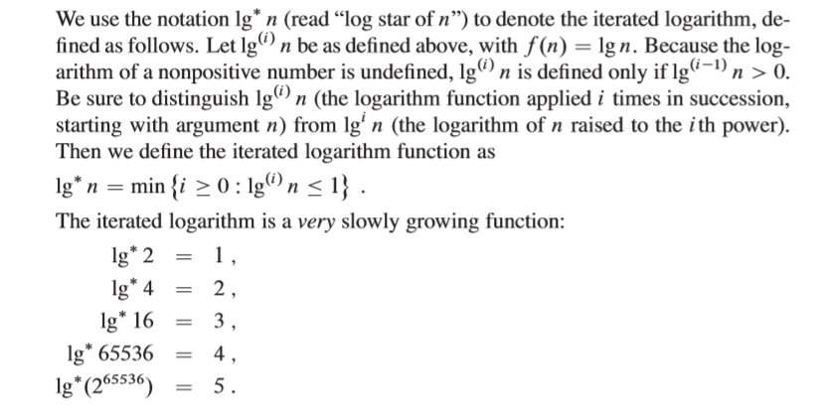
(a)-2
＃關於「lg*n」補充 :
g(13):n^2 g(14): 4^lgn
g(15):nlgn g(16): lg(n!)
g(17):2^(lgn) g(18): n
g(19): (√2)^(lgn)
g(20):2^(√2lgn)
g(21): (lgn)^2
g(22):lnn
g(23): (√lgn)
g(24):lnlnn
g(25):2^(lg*n)
g(26):lg*n g(27): lg*(lgn)
g(28):lg(lg*n)
g(29):1 g(30): n^(1/lgn)

Slide 5
題目(2-b)
Give an example of a single nonnegative function f(n) such that for all functions gi(n) in part (a), f(n) is neither O(gi(n)) nor Ω(gi(n)).

Slide 6
(b)
2^(2^(2^n)) * (1 + sin n )
使其最大值超越成長幅度最大的2^(2^(n+1))，最小值則是0，即可同時滿足既不是O(g(n))也不是Ω(g(n))的條件。

